Slide 1
Finding Flawed Implementations of Third-party In-app Payment in Android Apps
June 7, 2019
Dong Chan Oh

Slide 2
이전 Conclusion
in-app payment & Process model of four Cashiers
Security Rules to follow
Possible Attack

Slide 3
이전 Future Work
Detecting Flawed In-app Payments 등 논문 정리 마무리
관련 비슷한 논문 있는지 찾기
있다면 정리 후 공부 시작
국내 Third-party in-app payment 조사

Slide 4
Contents
DETECTING FLAWED IN-APP PAYMENTS
CONCLUSION
FUTURE WORK

Slide 5
DETECTING FLAWED IN-APP PAYMENTS

Slide 6
Detecting Flaw with 7 Security Rules
앞서 제시한 7개의 Rule을 Payment 과정에서 Detect 하는 법을 소개
Violation을 찾아내면 flawed in-app payment를 찾아내기 쉬울 것
I) Payment Order는 MS만이 생성하고 서명해야 한다.
II) MA에 서명을 위한 Private key 등의 Secret가 있어서는 안된다.
III) TP-SDK는 User에게 Payment Order에 대한 상세한 정보를 Inform 해야 한다.
IV) TP-SDK는 MA에 속한 transaction을 Verify해야 한다.
V) Client와 Server는 항상 Secure Network Connection을 사용해야 한다.
VI) 받은 Message의 Signature를 항상 Verify 한다.
VII) MS는 notified payment의 detail을 확인하기 위해 extra query를 만들어야 한다.

Slide 7
LOCAL ORDERING
Security Rule 1 위반, MS가 아닌 MA 등이 Payment order를 만들 때 가능
Attacker가 결제 정보를 위조하는 것이 가능
WexPay, Unipay 에서 발생
To detect
Merchant가 Payment order에 사용되는 destination URL을 갖고 있는지 확인
APP이 그 destination URL을 방문한다면 잘못된 order(locally order)
DEX file과 resource file 의 모든 String을 스캔해 해당 destination URL이 있는지 찾는다.
만약 해당 URL이 있다면, Manually Security flaw을 테스트 한다.

Slide 8
KEY LEAKAGE #1
Rule 2, MA에 서명을 위한 Private key 등의 Secret가 있어서는 안된다. 위반 시 발생
만약 Key 등이 attacker에게 유출 된다면 공격이 가능하기 때문
Pattern matching 과 Dynamic testing 기술을 합쳐 KEY leakage를 찾는다
Androguard라는 툴을 사용했음

Slide 9
KEY LEAKAGE #2
Wexpay는 message 서명에 hash function으로 만든 secret key를 사용
32 Byte의 secret key
Wexpay에서 제공하는 Web API를 이용
이 Web API는 appid, merchant_id, secret key로 구성되어 있기 때문에 secret key를 찾는데 사용
즉 일정한 형식을 갖고 있는 18byte의 appid와 10 byte의 mct_id를 이용하는 것!
Web API query를 보낼 때 앞의 appid가 맞지 않으면 뒤의 mch_id 등은 확인하지 않고 incorrect return을 주기 때문!
이런 방식으로 앞의 APPID와 MCT_ID를 찾아낸다면 secret key를 찾는 것이 더 효율적으로 바뀔 것( 더 찾기가 용이해진다)
Web API에 위의 3가지 요소를 다 찾아내 query를 보내면 실제 Bill data를 Return 해 줌

Slide 10
KEY LEAKAGE #3
Alipay는 RSA Private Key를 사용
MI라는 prefix 를 가진 300byte(!)의 Key
MA에서도 동일한 Key를 가지고 있을 수 있으므로 이를 노림(Rule 2 위반)
MA에서 ali or alipay로 시작하는 변수를 찾음
Cross reference searching을 이용 candidate certificate와 맞는 Java Class를 찾음
예를 들어, “&service=mobile.securitypay.pay” 처럼 찾기 쉬운 형태의 string을 가지고 있을 것임

Slide 11
INCOMPLETE PROMT
Rule3, TP-SDK는 User에게 Payment Order에 대한 상세한 정보를 Inform 해야 한다. 위반 시 즉, User에게 결제 정보를 제대로 Inform하지 않을 경우 User는 본인이 구매하지 않은 것을 결제 할 수 있음(Order Substituting Attack)
TP-SDK 가 다음의 해당하는 정보를 표시하지 않을 경우 Flaw라고 판단
I) Merchant와 Cashier 둘 다에 유일한 Order임을 표시하는 Payment Order ID
II) User가 지불예정인 상품이나 Service
III) Merchant app에서 Order에 속한 User
IV) Order에 속한 Merchant
V) 결제의 총 결제 금액

Slide 12
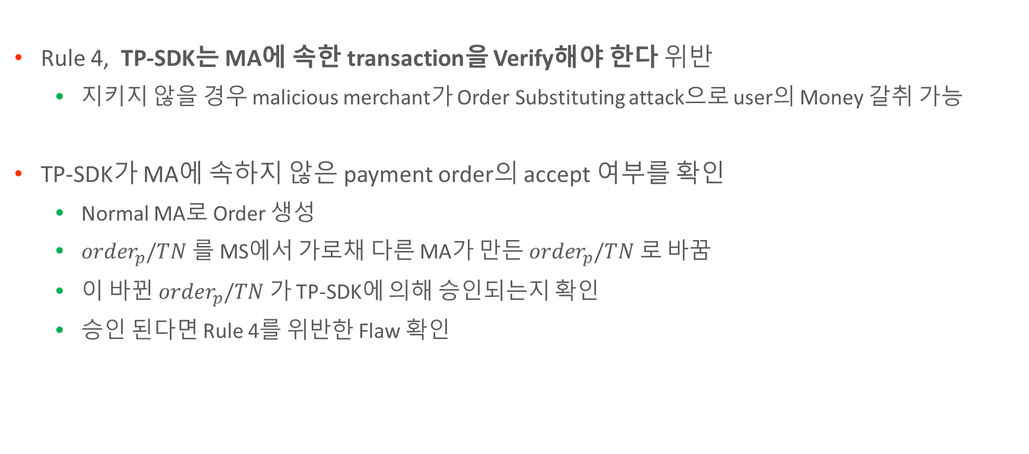
TRANSACTION VERIFICATION MISSING
Rule 4, TP-SDK는 MA에 속한 transaction을 Verify해야 한다 위반
지키지 않을 경우 malicious merchant가 Order Substituting attack으로 user의 Money 갈취 가능
TP-SDK가 MA에 속하지 않은 payment order의 accept 여부를 확인
Normal MA로 Order 생성
${order}_{p}/TN$ 를 MS에서 가로채 다른 MA가 만든 ${order}_{p}/TN$ 로 바꿈
이 바뀐 ${order}_{p}/TN$ 가 TP-SDK에 의해 승인되는지 확인
승인 된다면 Rule 4를 위반한 Flaw 확인

Slide 13
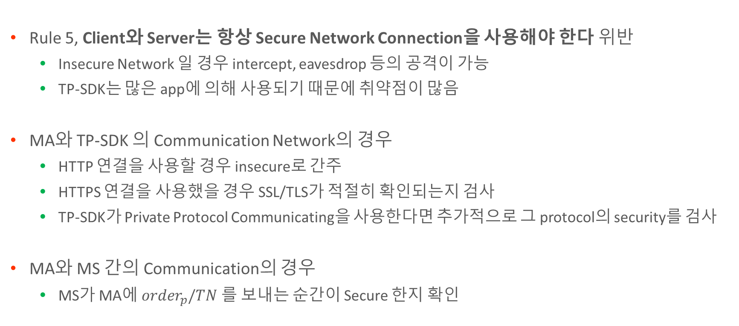
INSECURE COMMUNICATION
Rule 5, Client와 Server는 항상 Secure Network Connection을 사용해야 한다 위반
Insecure Network 일 경우 intercept, eavesdrop 등의 공격이 가능
TP-SDK는 많은 app에 의해 사용되기 때문에 취약점이 많음
MA와 TP-SDK 의 Communication Network의 경우
HTTP 연결을 사용할 경우 insecure로 간주
HTTPS 연결을 사용했을 경우 SSL/TLS가 적절히 확인되는지 검사
TP-SDK가 Private Protocol Communicating을 사용한다면 추가적으로 그 protocol의 security를 검사
MA와 MS 간의 Communication의 경우
MS가 MA에 ${order}_{p}/TN$ 를 보내는 순간이 Secure 한지 확인

Slide 14
NOTIFIED PAYMENT CONFIRMATION MISSING
Rule 7, MS는 notified payment의 detail을 확인하기 위해 extra query를 만들어야 한다 위반 (논문에서는 Rule 6 위반이라 했는데 이는 Rule 7임. 밑의 Signature Validation Missing 이랑 바뀐 듯)
MS에 적용되는 내용이므로 indirect detection 접근만 가능
To detect
Legal signature를 가지고 order 정보를 tamper 하는 시도를 함
MS가 payment order를 승인하고 아무런 문제 없이 물품을 보낼 경우, MS가 extra query 등을 통해 re-confirm을 하지 않는 다는 것을 증명하게 됨

Slide 15
SIGNATURE VALIDATION MISSING
Rule 6, 받은 Message의 Signature를 항상 Verify 한다 위반 (논문에서는 Rule 7 위반이라 했는데 이는 Rule 6임)
이를 지키지 않을 경우 incorrect signature를 가진 message 또한 accept 될 것임
To detect
Order를 하고 실제로 Pay는 하지 않음
MS에게 order notification 을 incorrect signature로 서명하여 보냄
Merchant가 Payment order를 accept 할 경우, signature를 제대로 확인하지 않은, Rule 6을 위반하고 있음을 확인 가능

Slide 16
CONCLUSION

Slide 17
CONCLUSION
Detect Flawed In-app Payments

Slide 18
FUTURE WORK

Slide 19
Future Work
관련 비슷한 논문 있는지 찾기
있다면 정리 후 공부 시작
국내 Third-party in-app payment 조사

